Slide 1
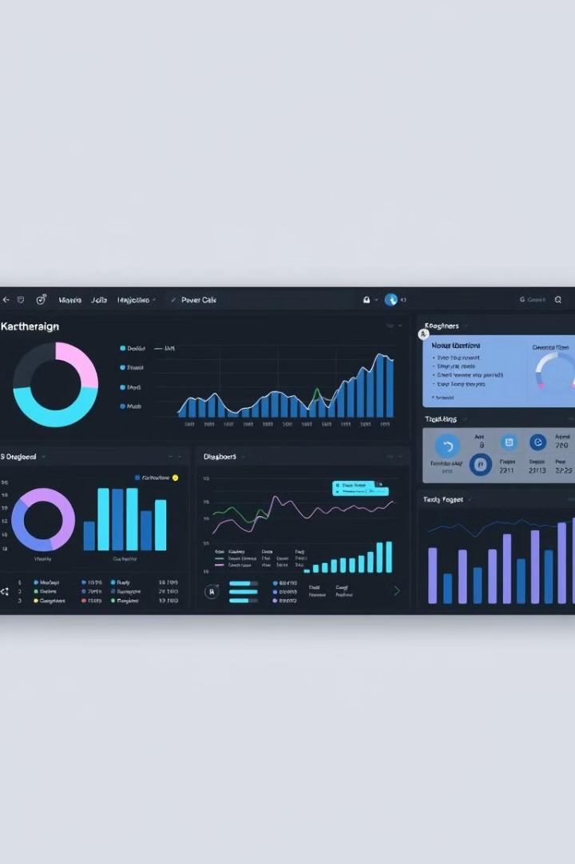

Introducción a Microsoft BI
Microsoft Business Intelligence (BI) es un conjunto integrado de herramientas y servicios que transforman datos en información significativa y accionable. Ofrece soluciones analíticas y de visualización de datos para ayudar a las empresas a tomar decisiones más informadas.
por Seminario de Sistemas 2

Slide 2
Herramientas principales de Microsoft BI
Power BI Desktop
Power BI Service
Power BI Mobile
Herramienta de escritorio para crear informes y paneles interactivos a partir de múltiples orígenes de datos.
Plataforma de informes y análisis en la nube que permite compartir y colaborar en los tableros de control.
Aplicación móvil que permite acceder a los informes y paneles desde cualquier lugar.

Slide 3
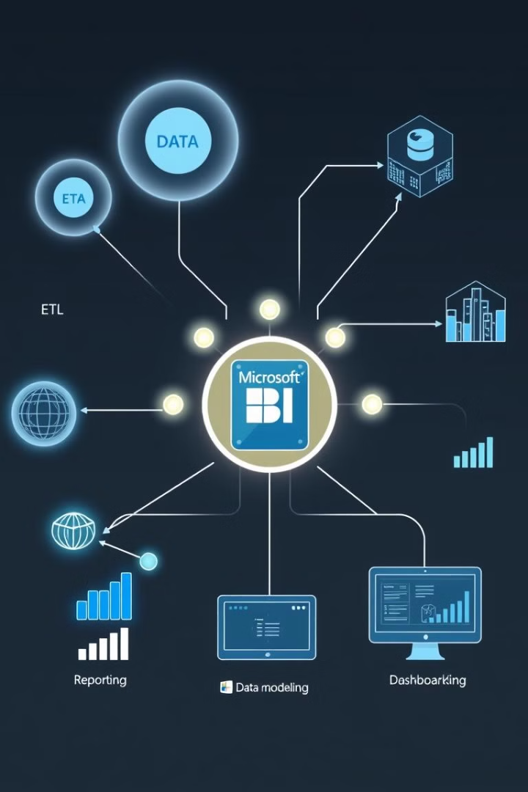
Arquitectura de una solución BI basada en Microsoft
1
Orígenes de Datos
Recopilación de datos de múltiples fuentes, como bases de datos relacionales, hojas de cálculo y sistemas ERP.
2
ETL (Extract, Transform, Load)
Proceso de extracción, transformación y carga de datos en un almacén de datos corporativo.
3
Modelado de Datos
Creación de modelos de datos multidimensionales para facilitar el análisis y la generación de informes.

Slide 4
Diferencias entre SSIS, SSAS y SSRS
SSIS (SQL Server Integration Services)
SSAS (SQL Server Analysis Services)
SSRS (SQL Server Reporting Services)
Herramienta de integración de datos que permite extraer, transformar y cargar datos de diversos orígenes.
Motor de análisis multidimensional que permite crear modelos de datos complejos para análisis avanzados.
Herramienta de generación de informes que permite crear y distribuir informes empresariales interactivos.

Slide 5
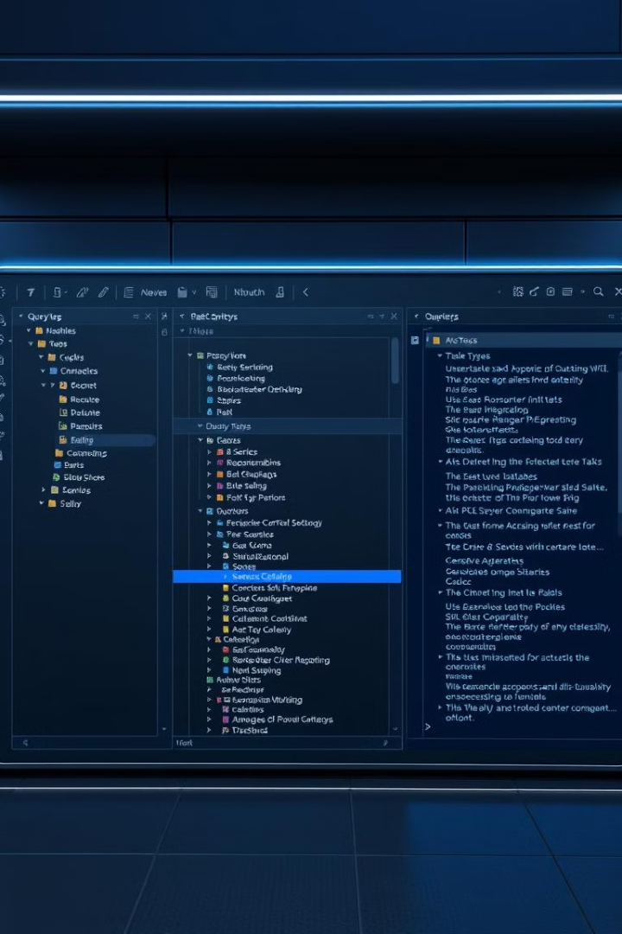
SQL Server Management Studio (SSMS)
1
Herramienta de administración
2
Desarrollo de consultas
SSMS es una interfaz gráfica integrada para administrar y configurar instancias de SQL Server.
Permite escribir y ejecutar consultas SQL, así como depurar y optimizar el código.
3
Gestión de bases de datos
Facilita la creación, modificación y administración de bases de datos y objetos relacionados.

Slide 6
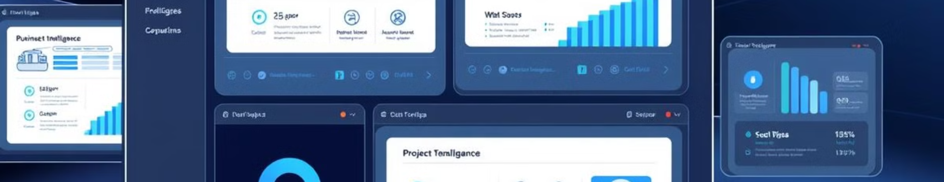
Visión general del entorno de Visual Studio para BI
Proyectos de BI
Herramientas Integradas
Extensibilidad
Visual Studio ofrece plantillas específicas para proyectos de Business Intelligence, como SSIS, SSAS y SSRS.
Incluye herramientas de diseño, depuración y publicación de soluciones de BI dentro del mismo entorno.
Permite integrar extensiones y complementos para extender las capacidades de las herramientas de BI.

Slide 7
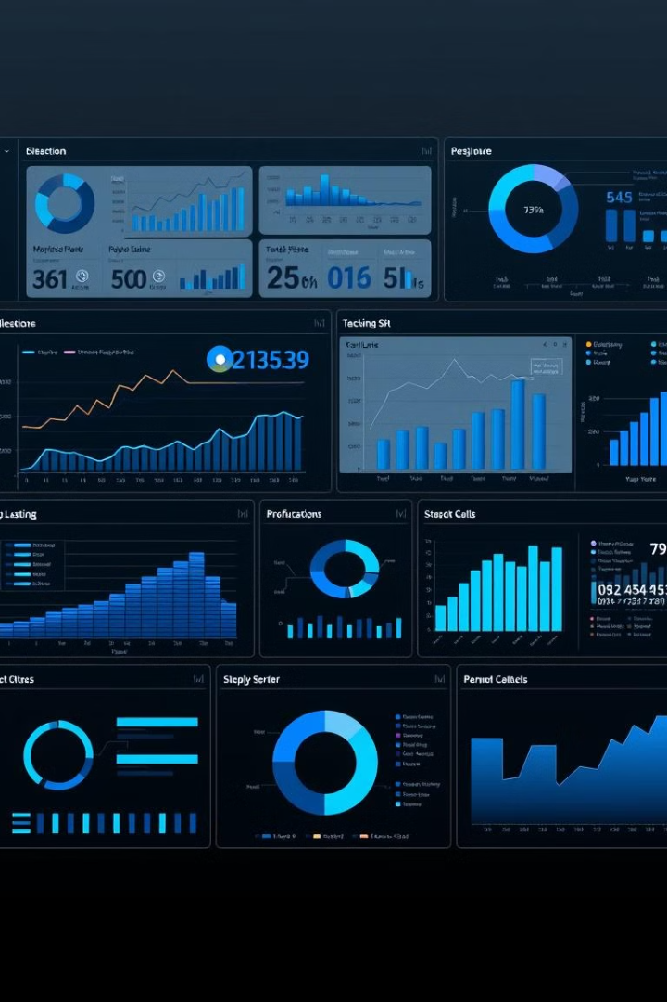



Casos de uso de Microsoft BI
Análisis de Ventas
Monitorear el rendimiento de las ventas, identificar tendencias y oportunidades de mejora.
Gestión de Inventario
Optimizar los niveles de inventario y anticipar la demanda de productos.
Análisis Financiero
Generar informes financieros, analizar el rendimiento y tomar decisiones estratégicas.

Slide 8



Conclusiones y próximos pasos
Conclusiones
Microsoft BI ofrece una plataforma integral y potente para la transformación digital de las empresas.
Próximos Pasos
Explorar las capacidades avanzadas de Power BI, integrar datos de múltiples fuentes y compartir informes.

